Slide 1
Приложение к уроку риторики
Составитель учитель начальных классов
МБОУ ОГ№3 г. Архангельска
Бабушкина Ирина Семёновна,
идентификатор: 243-569-560

Slide 2
Урок риторики
Что такое запрет.
Запрет – строгий и мягкий.

Slide 3
Строгий запрет
Запрещается
Не разрешается
Нельзя
Глаголы с частицей не

Slide 4
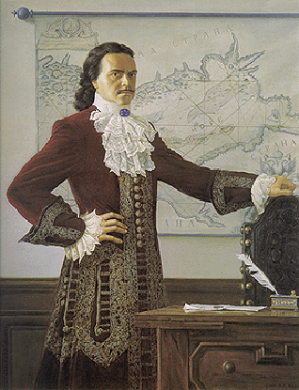
Император Пётр 1

Slide 5
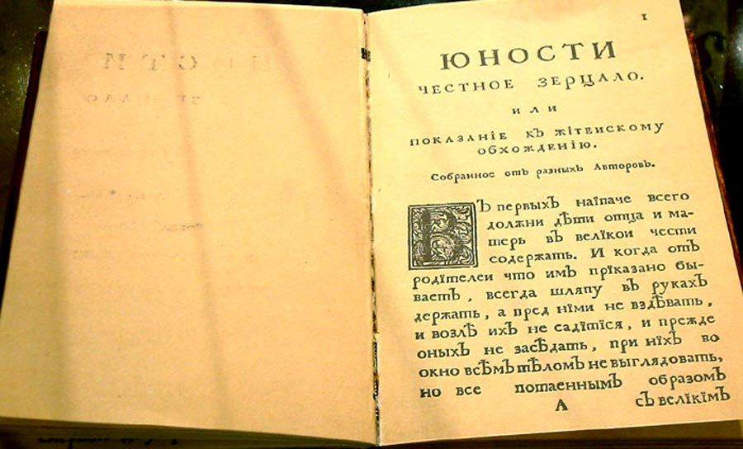

Slide 6

12 декабря 1993 год

Slide 7
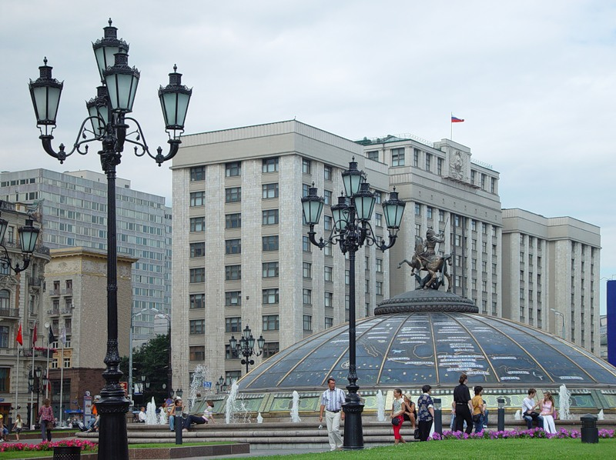
Здание Государственной Думы Федерального Собрания

Slide 8
Мягкий запрет
Спасибо за то, что …
Просим …
Пожалуйста …
Мы надеемся …

Slide 9
Хорошо ль всё разрешать,
Ничего не запрещать?
Свой ответ ты объясни,
Если сможешь – убеди.

